Slide 1
SISTEMAS OPERATIVOS
FUNCIONES DEL SISTEMA
Universidad Nacional de Ingeniería
Facultad de Ingeniería Industrial y de Sistemas
Angel Chata Tintaya (angel.chata@gmail.com)
http://aulaportal.googlepages.com

Slide 2
Definicion del sistema
Lo que hace que un computador sea una máquina útil es el software y no hay duda de que el programa más importante en este sentido es el sistema operativo. Definirlo no es fácil, mejor es decir cuales deben ser sus funciones y objetivos.
Universidad Nacional de Ingeniería

Slide 3
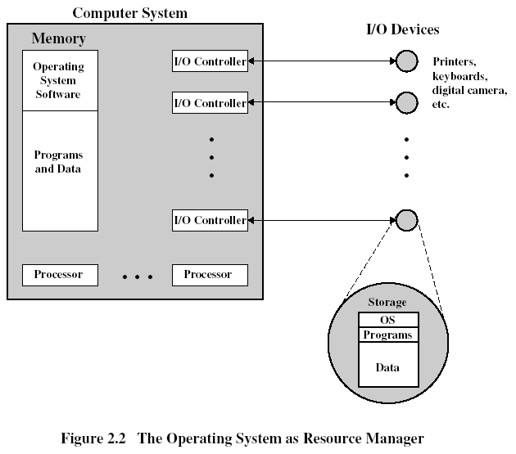
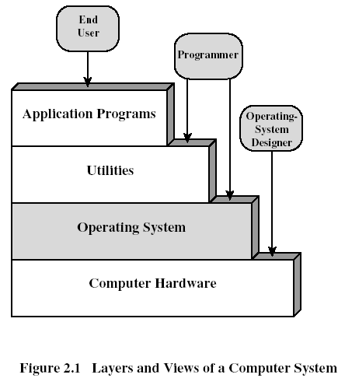
Funciones del sistema
Sus principales funciones y objetivos son esencialmente dos:
1. Proporcionar una máquina virtual (interfaz) a los usuarios y a las aplicaciones.
2. Ser un gestor de los recursos de la máquina.
Universidad Nacional de Ingeniería

Slide 4
Componentes
Los sistemas operativos considerados como un programa han alcanzado un tamaño muy grande, debido a que tienen que hacer muchas cosas. Por esta razón para construir un SO es conveniente dividirlo en componentes más pequeños y hacer una estructura en niveles.
1. Gestor de procesos.
2. Gestor de la memoria principal.
3. Gestor del almacenamiento secundario y del sistema de archivos.
4. Gestor del sistema de E/S.
5. Sistema de protección
6. Sistema de comunicación
7. Intérprete de órdenes.
Universidad Nacional de Ingeniería

Slide 5
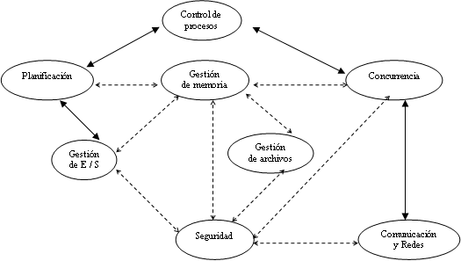
Componentes
Universidad Nacional de Ingeniería

Slide 6
FIN
Universidad Nacional de Ingeniería

